Slide 1


MS-EXCEL Nivel AVANZADO
EDICIÓN 2022

Slide 2

¿DE QUÉ TRATA EL CURSO?
Los cálculos para Ingeniería, Arquitectura y finanzas son los pilares sobre los que descansa la medición de obra, la certificación y el plan de proyecto.
Por lo tanto, es de vital importancia para todo jefe de Obra conocer la metodología para el cálculo de Proyectos en cuanto a presupuestos, mediciones y planes de trabajo.
Este curso provee los conocimientos para ese tipo de tareas.

Slide 3

DESTINATARIOS
Profesionales de la Construcción.
OBJETIVOS
Crear un libro completamente automatizado por una o más hojas de macros.
Las hojas podrán contener vínculos, tablas, cajas de diálogo y distintos objetos de otras aplicaciones.

Slide 4

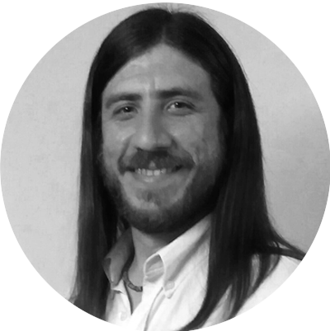
EQUIPO DOCENTE
            GASTÓN ALTIZIO
              Arquitecto (UBA).
              Docente en FADU UBA Cátedra Angelomé: “Práctica y Organización de Obra”.
              Consultor en gestión de obras.
              Experiencia en gestión y planificación 4D de obras de gran escala en empresas de primera línea.
              Amplio conocimiento en herramientas de gestión de proyectos como MS Project y Primavera.

Slide 5
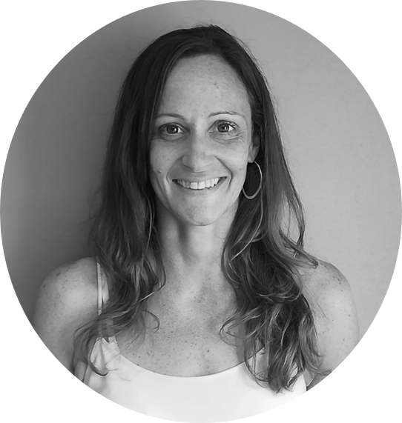
EQUIPO DOCENTE
MG. LAURA LACAZE
Licenciada en Economía por la Universidad de Buenos Aires (UBA) y Magíster en Relaciones Internacionales por la Universidad Federal de Santa Catarina (UFSC).
Se desempeñó en el Área de Desarrollo e Innovación de la Cámara Argentina de la construcción y actualmente asesora a la Cámara en asuntos de coyuntura.

Slide 6
TEMARIO DEL CURSO
UNIDAD 1: TABLAS Y GRÁFICOS DINÁMICOS
Organización y confección de bases de datos para el uso de tablas dinámicas
Origen de datos
Tablas de datos
Intervención de fórmulas masivas
Modificando y actualizando una tabla dinámica
Múltiples campos
Campos calculados
Opciones de Totales. Agrupar y desagrupar datos.
Gráficos dinámicos.
Preguntas de Repaso.
UNIDAD 2: FUNCIONES AVANZADAS
Repaso de funciones de argumento múltiple.
Funciones complejas.
Funciones anilladas: construcción.
Formato Condicional por funciones.
Preguntas de Repaso.
UNIDAD 3: VÍNCULOS E HIPERVÍNCULOS
Vínculos.
Marcadores.
Nombre de Rangos.
Hipervínculos de texto y gráficos.
Preguntas de Repaso.

Slide 7
TEMARIO DEL CURSO
UNIDAD 4: AUTOMATIZACIÓN DE TAREAS
Introducción.
Formularios sin macros.
Macros de acción.
Grabar Macro.
Ejecutar una macro.
Manipulación de Macros.
Preguntas de Repaso.
UNIDAD 5: CODIFICACIÓN DE MACROS
Introducción.
¿Qué es VBA?
Macros de funciones.
Macros de comandos.
Asignación de nombres e íconos en las barras de herramientas.
Movimiento y Selección.
Formato y estética.
Ejemplos de macros de formulario.
Preguntas de Repaso.

Slide 8
TEMARIO DEL CURSO
UNIDAD 6: TABLERO DE CONTROL.
Carátulas de inicio.
Uso de mascaras.
Creación de formulario.
Integración de herramientas avanzadas para creación de tablero de control.
Caso práctico.
UNIDAD 7: HERRAMIENTAS PARA SOLUCIONES.
Tablas de datos.
Fuentes de datos externas (Access).
Buscar objetivo.
Administrador de escenarios.
Modificación y combinación de escenarios.
Resumen de escenarios.
Solver - Programación Lineal.
Matriz insumo producto.
Publicación en Web.
Ejemplos de aplicaciones.
Preguntas de Repaso.

Slide 9

DIAS Y HORARIOS
Inicia el 28 de Octubre. Viernes de 10 a 12 horas. 6 clases.
MODALIDAD ONLINE
El curso se dicta en la plataforma online de la Escuela de Gestión de la Construcción.
Esta modalidad permite que los participantes realicen el curso desde cualquier computadora conectada a internet, sin necesidad de trasladarse a otro sitio.
Nuestra propuesta es sincrónica. Es decir, tanto el docente como los participantes, se encuentran en el mismo momento en un aula online (un link al que acceden los inscriptos). Contando con micrófono y webcam se facilita la interacción como si estuviéramos todos cara a cara. Si bien las clases se graban, están demostradas las ventajas sociales del aprendizaje en común, por lo que valoramos la participación activa de todos.

Slide 10

CAMPUS VIRTUAL
Al mismo tiempo, contamos con un Campus Virtual (www.egc-virtual.org.ar) donde se encuentran los materiales de apoyo, lecturas y bibliografía, ejercicios, foros y todo lo necesario para propiciar la mejor experiencia educativa posible. Se accede con usuario y contraseña provistos tras realizar la inscripción.
Al finalizar cada clase realizamos una encuesta de satisfacción de los participantes cuyos resultados, que orientan al equipo docente a mejorar encuentro tras encuentro, estarán publicados semana a semana en nuestro Campus Virtual.

Slide 11

NUESTRA IDEA DE FORMACIÓN
Las instancias de capacitación de profesionales (adultos) no pueden plantearse como clases universitarias.
Sabemos que el profesional que participa de nuestros cursos, en general, se encuentra trabajando, tiene responsabilidades laborales, personales y familiares… y por tanto, su tiempo es escaso.
Nuestro compromiso es respetar a los participantes generando la mejor experiencia académica posible.
Por ello, diseñamos instancias de formación que resulten atractivas, eficientes y adecuadas para quienes desempeñan su profesión en distintos puntos de la cadena de valor de la construcción.

Slide 12
NUESTRA IDEA
DE FORMACIÓN
FORMACIÓN PROFESIONAL DE ADULTOS
CONTENIDO ESPECÍFICO Y PERTINENTE
MATERIALES SIGNIFICATIVOS Y OPORTUNOS
COMPROMISO DEL PARTICIPANTE
FACILITADORES DOCENTES PROFESIONALES
Cada curso busca resolver determinadas problemáticas ya que nos enfocamos en los saberes procedimentales por sobre los teóricos.
Nuestro equipo docente cuenta con experiencia didáctica y pedagógica. Pero fundamentalmente, han desarrollado una carrera profesional en la industria.
En el mar de información que existe, seleccionamos los mejores materiales para complementar el aprendizaje que esperamos.
Contamos con las ganas y la disposición de los participantes de recrear sus prácticas profesionales a partir de la experiencia del curso.

Slide 13

CONDICIONES DE APROBACIÓN
Se deberá participar activamente de cada una de las clases sincrónicas (por zoom), a través del uso del micrófono y la webcam. Se realizará un control de la asistencia, que es la condición mínima de participación.
En el campus virtual se espera la participación activa en foros y distintas actividades.
Para obtener el Certificado de Aprobación de la Capacitación, el participante deberá cumplimentar:
Participación en los foros y en las actividades propuestas en el Campus Virtual
Calificación mínima de 7 puntos en la evaluación o ejercitación final del curso
  Asistencia mínima del 80% verificada por la conexión en tiempo y forma.

Slide 14

RECIBIMOS TUS CONSULTAS
Av. Paseo Colón 823 10°, Ciudad de Buenos Aires, Argentina
educacionejecutiva@camarco.org.ar
Tel. 4361-8778

